Slide 1
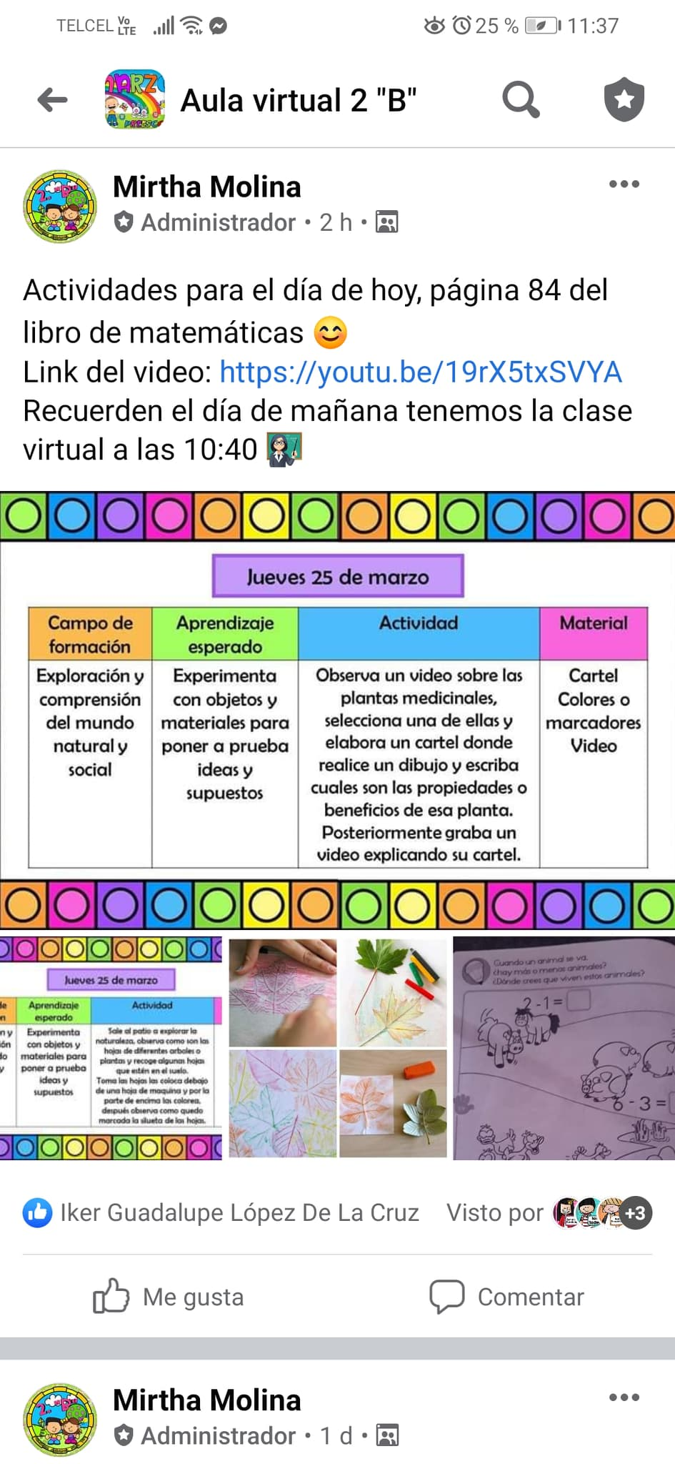
Diario
Día: Jueves 25 de marzo del 2021
Estrategia: Para una de las actividades del día de hoy se les pido a los alumnos que salieran a explorar al patio en busca hojas de arboles, para después realizar una actividad que consiste en poner las hojas debajo de una hoja de maquina y con una crayola colorear por la parte de arriba para observar como quedan plasmadas las hojas de los arboles, la segunda actividad es una investigación sobre una planta medicinal para realizar un cartel informativo y explicarlo por medio de un video. Hasta el momento solamente 10 alumnos han enviado sus evidencias de trabajo.

